Slide 1

C# programozás alapok
Kiss Tibor Péter

Slide 2
Az előadás felépítése
Bevezetés a programozásba
Mi az a C#?
A C# története és felhasználása
Fejlesztői környezet beállítása (Visual Studio)
Az első C# programod ("Hello, World!")
Alapvető szintaxis és szabályok
Változók és adattípusok
Operátorok és kifejezések
Felhasználói bevitel és kimenet
Feltételes elágazások (if, else, switch)
Ciklusok (for, while, do-while)
Tömbök és listák kezelése
Metódusok és függvények
OOP alapok: Osztályok és objektumok
OOP: Konstruktorok és példányok
OOP: Öröklődés és polimorfizmus
Fájlkezelés és adatmentés
Hibakezelés (try-catch-finally)
Alapvető algoritmusok és adatszerkezetek

Slide 3
1. Bevezetés a programozásba
Mi az a programozás?
Miért érdemes megtanulni?
Hogyan gondolkodik egy számítógép?
Példák programozási nyelvekre (Java , JavaScript, Kotlin , C , Assembly , C#)

Slide 4
Mi az a C#?
A C# egy modern, objektumorientált programozási nyelv
Microsoft fejlesztette a .NET platformhoz
Használata: asztali alkalmazások, játékok (Unity), webfejlesztés
Könnyen tanulható, erőteljes nyelv

Slide 5
3. A C# története és felhasználása
Kifejlesztette: Microsoft (2000-es évek elején)
A Java alternatívájaként indult
Jelenlegi verziók és fejlődés
Hol használják? (Pl.: Windows alkalmazások, Unity játékfejlesztés, weboldalak, mesterséges intelligencia)

Slide 6


4. Fejlesztői környezet beállítása
Mi kell a C# fejlesztéshez? Visual Studio vagy Visual Studio Code (Rider IDE)
.NET SDK telepítése
Első lépések a Visual Studio-ban
Új projekt létrehozása
Kód szerkesztése, futtatása
Hibakeresési lehetőségek

Slide 7
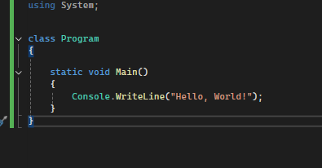
5. Az első C# programod ("Hello, World!")
Hogyan néz ki egy egyszerű, alap C# program?

Slide 8

6. A "Hello, World!" program részei
class Program { ... }
Egy osztály deklarálása
Minden C# programnak legalább egy osztályra van szüksége
static void Main()
using System;
A program belépési pontja
A System névtér (namespace) használata
Minden C# program itt indul el
Console.WriteLine("Hello, World!");
Tartalmazza az alapvető funkciókat, például a konzolos kiírást (Console.WriteLine)
Kiír egy szöveget a konzolra

Slide 9

6. Alapvető szintaxis és szabályok
Minden utasítás ;-vel végződik
A kód blokkok {} közé kerülnek
A C# kis- és nagybetűérzékeny

Slide 10
6.2 Fájl szerkezete
namespace → névtér, amely segít a kód szervezésében
class → minden kód egy osztályban van
Main() → a program belépési pontja

Slide 11

7. Változók és adattípusok
Mi az a változó?
Egy névvel ellátott memóriahely, amely értéket tárol
Alapvető adattípusok C#-ban
Egész számok: int, long, short, byte
Tizedes számok: float, double, decimal
Karakter és szöveg: char, string
Logikai értékek: bool (true vagy false)
Példa változók deklarálására

Slide 12

8. Operátorok és kifejezések
Aritmetikai operátorok
+ (összeadás), - (kivonás), * (szorzás), / (osztás), % (maradékos osztás)
Összehasonlító operátorok
== (egyenlő), != (nem egyenlő), > (nagyobb), < (kisebb), >=, <=
Logikai operátorok
&& (ÉS), || (VAGY), ! (NEM)

Slide 13



9. Felhasználói bevitel és kimenet
Kimenet a konzolra (Console.WriteLine)
Felhasználói bevitel (Console.ReadLine)
A program vár a felhasználó inputjára
A bevitt adat mindig string, ezért átalakításra lehet szükség
Szám bevitele és átalakítása

Slide 14
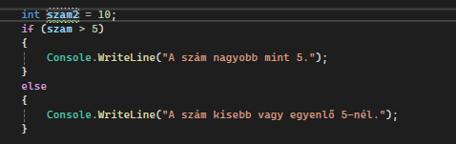
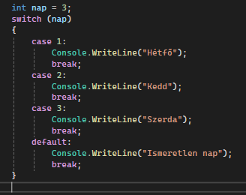
10. Feltételes elágazások (if, else, switch)
If-else szerkezet
Ha egy feltétel igaz, végrehajt egy blokkot, egyébként másik blokkot futtat
Switch szerkezet
Több lehetőség vizsgálata egyszerűbben

Slide 15

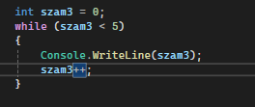
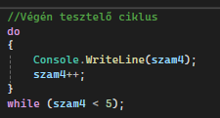
11. Ciklusok (for, while, do-while)
Miért fontosak a ciklusok?
Ismétlődő műveletek hatékony végrehajtása
Kód ismétlésének elkerülése

Slide 16





12. Tömbök és listák kezelése

Slide 17





13. Metódusok és függvények
Miért használunk metódusokat?
A kód újrahasznosítása
Olvashatóbb és könnyebben karbantartható program

Slide 18
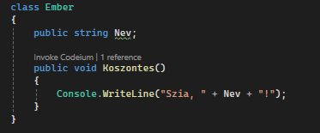
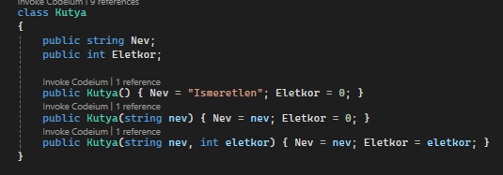
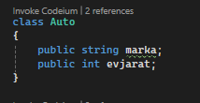



14. OOP alapok: Osztályok és objektumok
Mi az objektumorientált programozás (OOP)?
Az adatok és a műveletek csoportosítása osztályokba
Valós világ modellezése (pl. autók, személyek)

Slide 19
16. OOP: Öröklődés és polimorfizmus
Öröklődés: Egy osztály átveszi egy másik osztály tulajdonságait és metódusait

Slide 20
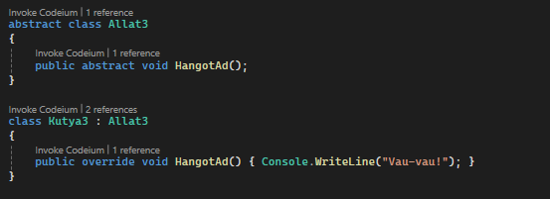
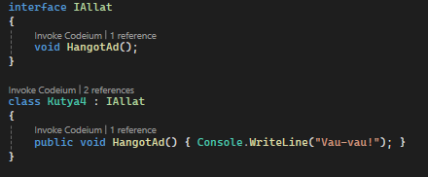


17. Interfészek és absztrakt osztályok
Absztrakt osztály: Nem példányosítható, de más osztályok örökölhetik
Interfész: Egy osztálynak meg kell valósítania az előírt metódusokat

Slide 21

18. Fájlkezelés (olvasás és írás)
Fájlba írás
Fájl olvasása
Fájlkezelés StreamWriter-rel és StreamReader-rel

Slide 22
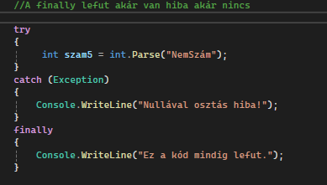
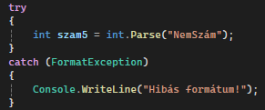
19. Hibakezelés (try-catch-finally)
Miért fontos a hibakezelés?
Megakadályozza a program összeomlását
Segít megfelelő hibaüzenetet adni a felhasználónak

Slide 23
Köszönöm a figyelmet

